Slide 1
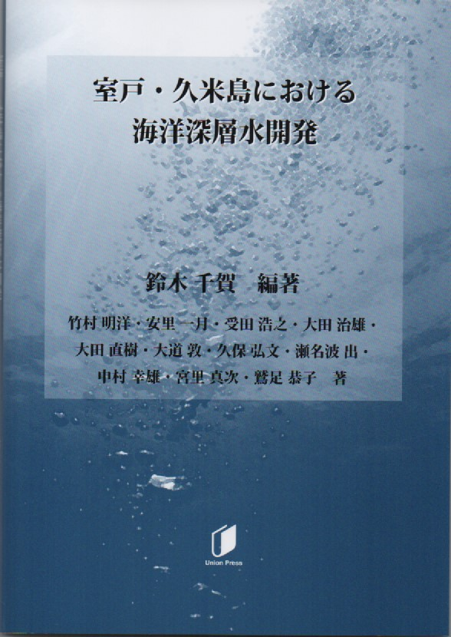
産学連携・地域連携活動に積極的に取り組む研究者の
インセンティブ構造に関する研究
実施体制
九州大学助教 鈴木千賀、高知大学教授 受田浩之、高知大学准教授 吉用武史、琉球大学教授 竹村明洋、
和歌山大学准教授 西川一弘、愛知学院大学教授 藤川清史、愛媛大学教授 中井俊樹、防災科学技術研究所 松本拓郎、文部科学省大臣官房政策課 中川尚志、文部科学省産学連携・地域支援課地域支援室 岸良優太
概要
産学連携・地域連携活動に積極的に取り組む研究者のインセンティブ構造を教育活動・研究活動と相対化しつつ明らかにすることで、政策及び大学の管理運営レベルにおける評価活動を通じたマネジメントの改善に資する知見を得ることを目指す。
政策課題
大学には教育・研究・社会貢献の３つのミッションが求められているが、これらを達成するための適切なマネジメントに関しては政策レベルでも組織運営レベルでも多くの課題が指摘されている。それぞれのミッションの観点から個別に議論されてきた大学教員の活動評価を相互の影響も含め俯瞰的に捉え直すため、エビデンスに基づいた議論の枠組みの再設定が必要である。
具体的な研究計画
農林水産分野の産学連携・地域連携活動（大学や地域中心に取り組まれてきた海洋深
層水利用、観光や食）を事例とし、代表者の強みである統計学的検証を通じて産学連
携・地域連携活動に取り組む大学教員のインセンティブ構造を明らかにする。
①webアンケートを通した分析対象事例の選定
九州大学、高知大学、和歌山大学、及び琉球大学を対象としたwebアンケートを実施。
②研究者を産学連携・地域連携活動へ向かわせる要因に関する調査
Webアンケートを踏まえ、対象を絞ったインタビュー調査を実施する。特に若手の頃
から海洋深層水の利用、農林水産分野の産学連携・地域連携活動に取り組んできた中
堅・シニア研究者を対象に、どのような特質をもつ研究者であるのか、彼ら彼女らが
求めるインセンティブは何か（人材、資金、研究環境の整備等）を調査・分析する。
分析結果に基づいて、その属性別にその特質ある要因を取り上げて評価に生かす。
③評価システムの構築に係る政策課題の検討
上記により得られた要因や知見に基づき、既往の評価事業の項目と照らし合わせな
がら、それらを評価システムの構築に結び付ける上での課題を検討する。
海洋深層水の利用、観光や食等も含
む農林水産分野での一般化を目指す
（SciREX事業による成果書籍2020）
1

